Slide 1
Этика Искусственного Интеллекта
Некрасов Константин Олегович
Ведущий аналитик-исследователь
АО «Газпромбанк»
t.me/algolab

Slide 2
План занятия
Методы XAI и их возможности
Этические границы объяснений

Slide 3

1. Методы XAI и их возможности

Slide 4
Методы XAI
— совокупность приёмов и инструментов, которые делают результаты работы «чёрных ящиков» машинного обучения (глубокие нейросети, ансамбли деревьев и проч.) доступными для понимания человеком.

Slide 5
Зачем нужны методы XAI
Построить доверие к системе
Обеспечить ответственность
Выполнить регулятивные требования (GDPR, EU AI Act)
Улучшить модель

Slide 6
Классификация методов XAI
По времени применения:
Ante-hoc (inherently interpretable). Модели, спроектированные так, чтобы быть прозрачными «с коробки»
Post-hoc (постфактум-объяснения). Методы, применяемые поверх уже обученной «чёрной» модели
2. По области применения:
Model-agnostic (универсальные). Работают с любой моделью: LIME, SHAP (через KernelSHAP), контрфакты
Model-specific (специфичные). Используют внутреннюю структуру модели
3. По охвату объяснений:
Локальные (локально-интерпретируемые). Объясняют решение для одного конкретного примера
Глобальные. Дающие представление о поведении модели в целом

Slide 7
Основные категории
Категория | Методы | Что дают
Surrogate models | LIME, обученные локальные модели | Простая аппроксимация внутри «чёрного ящика» вокруг точки
Feature importance | SHAP, permutation importance | Количественная оценка вклада каждого признака
Partial dependence | PDP, ICE plots | Графики зависимости ответа модели от одного/двух признаков
Saliency maps | Grad-CAM, Integrated Gradients | Визуальные тепловые карты на изображении или тексте
Attention viz. | BertViz, attention heatmaps | Отображение весов внимания в трансформерах
Counterfactuals | Wachter-контрфакты, DiCE | «Что изменить, чтобы результат стал другим»
Rule extraction | Tree-based rule learners, Anchors | Наборы «если–то» правил для приближённого представления логики

Slide 8
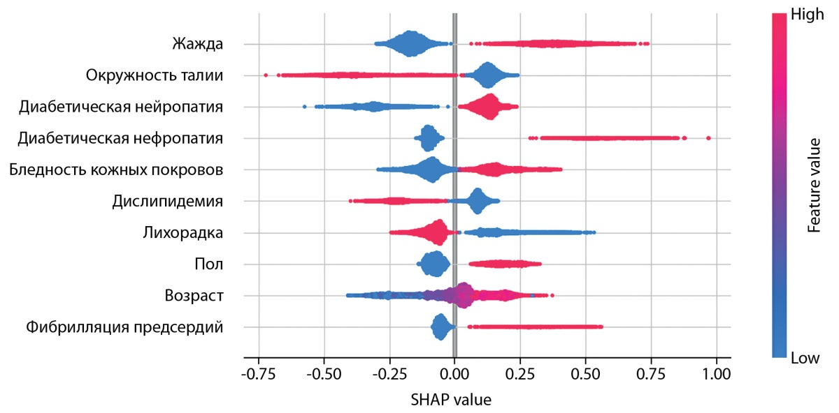
SHAP (Shapley Additive exPlanations)
SHAP опирается на кооперативную теорию игр. Каждый признак рассматривается как «игрок», а итоговое предсказание — как «выигрыш», который нужно честно распределить между всеми участвующими признаками.
Shap документация
Статья на Habr

Slide 9
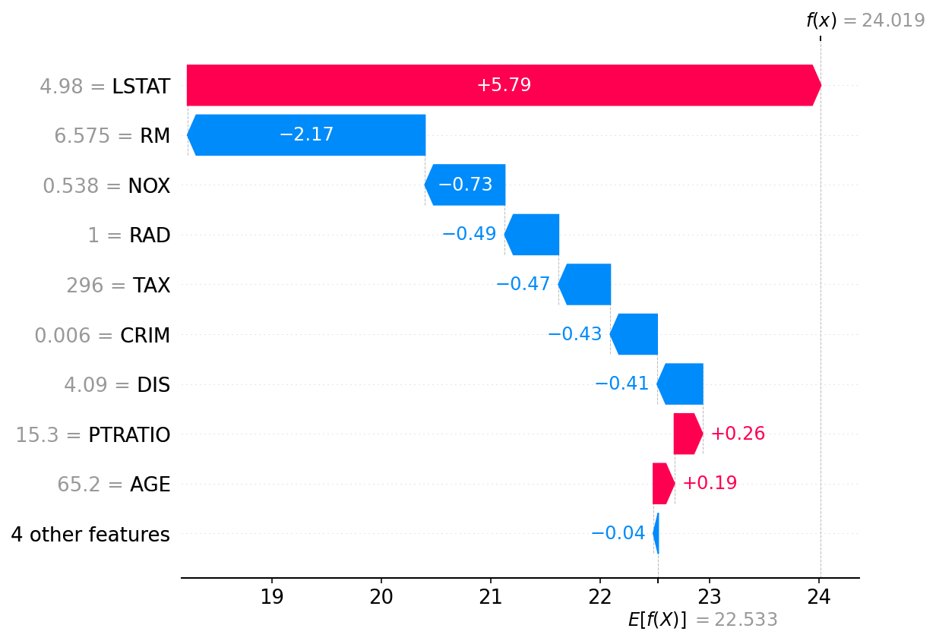
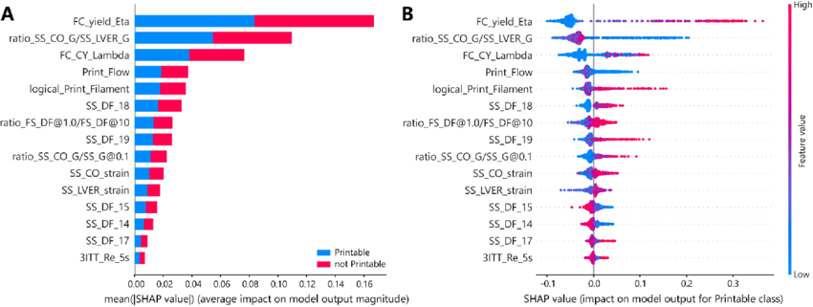
SHAP (Shapley Additive exPlanations)
Виды
Локальные
Глобальные

Slide 10
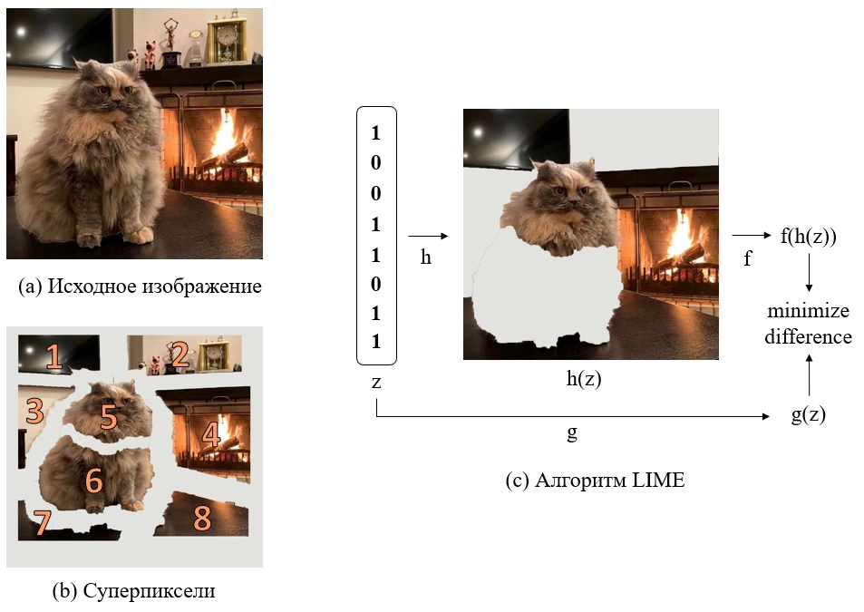
LIME (Local Interpretable Model-Agnostic Explanations)
LIME строит локальную линейную аппроксимацию исходной чёрной-ящичной модели:
1. Генерирует вокруг выбранного примера множество синтетических «соседних» данных (небольшие случайные изменения признаков).
2. Пропускает их через оригинальную модель, фиксируя предсказания.
3. Обучает на этих точках простую линейную (или деревьевую) модель, отражающую влияние каждого признака в окрестности данной точки .

Slide 11
LIME (Local Interpretable Model-Agnostic Explanations)
Плюсы:
+ быстро работает для любой модели
+ объяснения легко интерпретировать непрофессионалам
Минусы:
объяснение справедливо только в пределах «локальной» окрестности
при сильных нелинейностях вокруг точки линейная аппроксимация даёт искажения

Slide 12
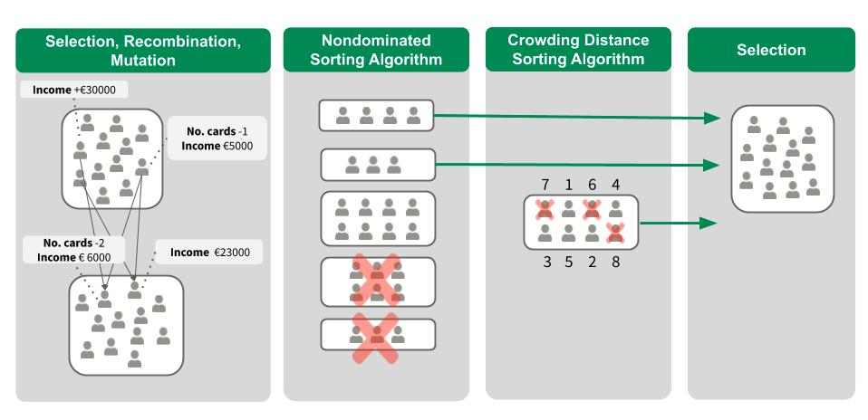
Контрфакты (Counterfactual Explanations)
Контрфакты отвечают на вопрос «Что нужно изменить в исходных данных, чтобы получить иной прогноз?» Поиск идёт по минимальным модификациям признаков, которые приводят к переключению класса или существенному изменению выходного значения.
Статья

Slide 13
Контрфакты (Counterfactual Explanations)
Плюсы:
+ Объяснения «действительны» в виде инструкций: «если ваш доход увеличится на 10 %, банк одобрит кредит».
+ Высокая ценность в бизнесе и здравоохранении, где важно понимать, какие изменения реально возможны.
Минусы:
Поиск может быть затратным при большом числе признаков и сложных моделях.
Найденный контрфакт может выходить за пределы допустимого (например, изменение пола или возраста).

Slide 14
Визуализация внимания (Attention Visualization)
Метод естественен для архитектур с механизмом внимания (transformers, attention-based CNN):
Для текста — тепловые карты, где тёмнее цвет означает более высокую «весовую» оценку конкретного токена.
Для изображений — наложение карт внимания на картинку, показывающее, какие регионы «привлекают» модель.
Github репозиторий

Slide 15
Инструменты
BertViz и AllenNLP Interpret для NLP
Grad-CAM и Score-CAM для визуализации внимания в CNN

Slide 16
Визуализация внимания (Attention Visualization)
Плюсы:
+ Даёт мгновенный визуальный ответ
+ Интуитивно понятный экспертам в предметной области
Минусы:
Не всегда коррелирует с истинным вкладом признаков (attention ≠ explanation)
Требует осторожной интерпретации

Slide 17
2. Этические границы объяснений

Slide 18

Можно ли манипулировать через объяснение?
Хотя XAI-подходы (SHAP, LIME, контрфакты и др.) создавались для повышения доверия, объяснения сами по себе могут стать инструментом манипуляции:
Подстройка объяснений под выгодные нарративы
Fair-washing и сокрытие предвзятости
Атаки на объяснения

Slide 19

Псевдообъяснение как инструмент обмана
Псевдообъяснение — это «объяснение», формально похожее на настоящее, но лишённое содержательной связи с реальным механизмом принятия решения:
Шаблонные фразы и «водные» disclaimers
Декоративные интерфейсы
Ложное ощущение контроля

Slide 20
GDPR и «право на объяснение»
Article 22 GDPR: запрет «чисто автоматических» решений
Статья 22(1) запрещает принимать решения, основанные исключительно на автоматической обработке (включая профилирование), если они имеют юридические последствия или существенно влияют на человека.
Статья 22(2) даёт право «получить информацию о логике, значении и предполагаемых последствиях» такого решения.
3.2 Article 15 GDPR: право на «значимую информацию»
Статья 15 обязывает операторов предоставлять «значимую информацию о логике» автоматизированной обработки, её «предполагаемом влиянии» и «основных характеристиках» алгоритмов.
На практике это означает, что объяснение должно быть понятным, конкретным и содержать данные, необходимые для объективной оценки решения.
3.3 Ограничения и «серые зоны»
GDPR не диктует формат объяснений и не гарантирует право на полный «доступ» к коду модели, что даёт лазейки для псевдообъяснений.
В наших реалиях многие компании трактуют «значимую информацию» формально, ограничиваясь общими выдержками из политики конфиденциальности, вместо качественного разъяснения.

Slide 21
Спасибо
за внимание!

